Slide 1
Герпесвірусна інфекція кішок
НАЦІОНАЛЬНИЙ УНІВЕРСИТЕТ БІОРЕСУРСІВ І ПРИРОДОКОРИСТУВАННЯ УКРАЇНИ
Кафедра епізоотології, мікробіології і вірусології
навчальна дисципліна “Превентивні ветеринарні технології заразних хвороб собак і котів”
к. вет. наук, доцент
Сорокіна Наталія Григорівна
Київ, 2020
Notes:
нарної

Slide 2
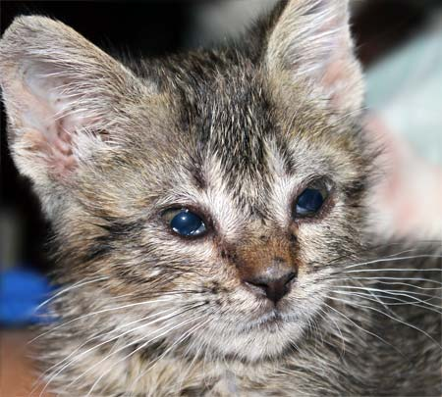
Зміст
Визначення хвороби.
Історична довідка.
Характеристика збудника хвороби.
Епізоотологія хвороби.
Патогенез.
Клінічні ознаки та перебіг.
Патологоанатомічні зміни.
Діагноз та лабораторна діагностика
Диференціальна діагностика
Лікування, імунітет.
Профілактика і заходи боротьби

Slide 3
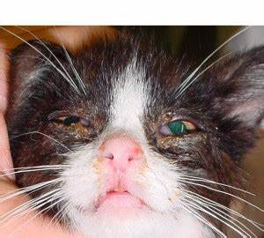
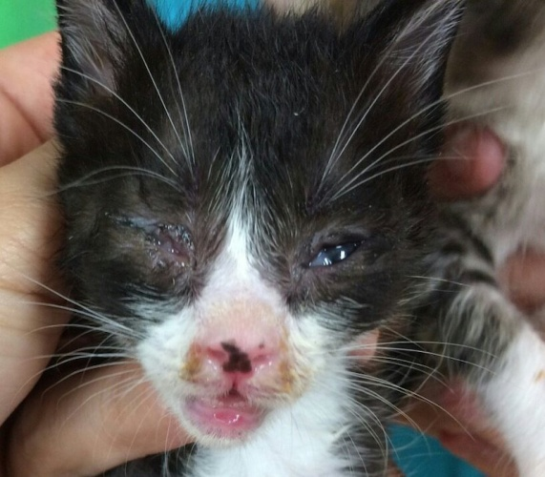
Герпесвірусна інфекція (інфекційний ринотрахеїт, герпесвірусний ринотрахеїт, вірусний ринотрахеїт) – контагіозне захворювання, яке характеризується лихоманкою, катаральним запаленням верхніх дихальних шляхів і ураженням очей.

Slide 4
Збудник
Збудник герпесвірусної інфекції – ДНК-геномний вірус, який належить до підродини Alphaherpesvirinae, родини Herpesviridae, роду Varicellovirus. Віріони – це частинки сферичної форми, що складаються з чотирьох структурних компонентів: нуклеотиду, капсида діаметром 120–150нм, що містить ліпіди суперкапсидної і зовнішньої оболонок. Зовнішня оболонка віріонів містить численні виступи (шипи). Діаметр віріона 151–225нм

Slide 6
Вірус ринотрахеїту котів розмножується в культурі клітин фібробластів ембріонів, нирок, тестикулів, легень котів і котенят. Цитопатогенетичні зміни в зараженій культурі розвиваються вже через одну добу і характеризуються утворенням великих, рефрактильних клітин синциті з 10–20 ядрами і внутрішньоядерними тільцями-включеннями.
Герпесвірус нестійкий в зовнішньому середовищі. За температури 56°С інактивується за 20 хв, за 90°С – через 5–10 хв. Розчини гідроксиду натрію, формаліну і фенолу (1–2%) інактивують збудник протягом 10 хв.

Slide 7
Епізоотологічні дані
Хворіють тільки представники сімейства котячих, зокрема коти всіх порід незалежно від віку, однак найбільш чутливі тварини віком від 2 міс. до одного року. Захворювання найчастіше реєструється в холодну пору року і в періоди дощів.

Slide 8
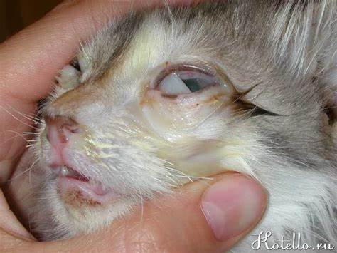
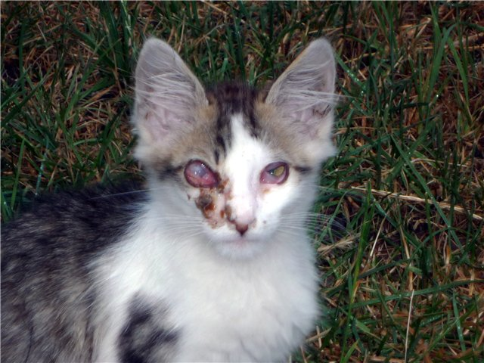
Джерелом збудника інфекції є хворі та перехворілі тварини-вірусоносії. У перехворілих котів вірус виділяється протягом 18 місяців з видихуваним повітрям. Можливе латентне носійство.

Slide 9
З організму вірус виділяється із носовим секретом, витіканнями із очей і статевих органів, із молоком, сечею, калом та спермою. Факторами передачі можуть бути інфіковані повітря, корми, предмети догляду, транспортні засоби, а також комахи, люди, які мали контакт з хворими тваринами. Заражені коти залишаються на все життя інфікованими, тому що вірус локалізується в нервових тканинах, особливо в гангліях трійчастого нерва. Основний шлях зараження – аерогенний, що сприяє швидкому поширенню хвороби. Захворюваність 50 %, смертність – 5–20%.

Slide 10
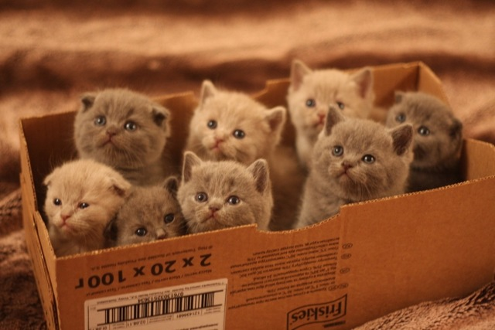

Slide 11
Патогенез
Потрапивши на слизові оболонки дихальних шляхів, вірус проникає в клітини епітелію, репродукується, викликаючи їх загибель і злущування.
На поверхні слизової оболонки утворюються спочатку дрібні, а потім більші ділянки некрозу. Адсорбуючись на лейкоцитах, вірус потрапляє в кров і викликає вірусемію, яка проявляється загальним пригніченням тварини і гарячкою. Під час проникнення вірусу через плацентарний і гематоенцефалітичний бар'єри виникає ураження мозку, плаценти, матки і плода
Патологічний процес інфекційного ринотрахеїту багато в чому залежить від ускладнень умовно-патогенною мікрофлорою, що проявляються розвитком бронхіту, пневмонії, гастриту і ентериту. Перебіг хвороби загострюється при змішаній інфекції з аденовірусами і панлейкопенією.

Slide 12
Клінічні ознаки
Інкубаційний період триває від одного до семи днів. Хворі тварини починають раптово чхати.
Загальний стан і апетит залишаються нормальними. Під час натискання на крила носа з ніздрів виділяється серозний секрет. Потім розвивається запалення слизової оболонки очей, вона сильно набухає, очна щілина звужується, повіки надалі склеюються брудно-сірим гнійним ексудатом.

Slide 13
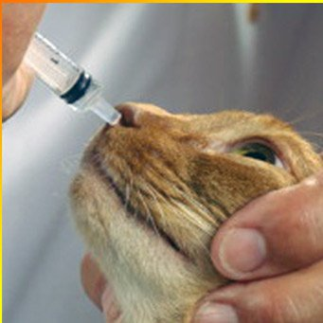
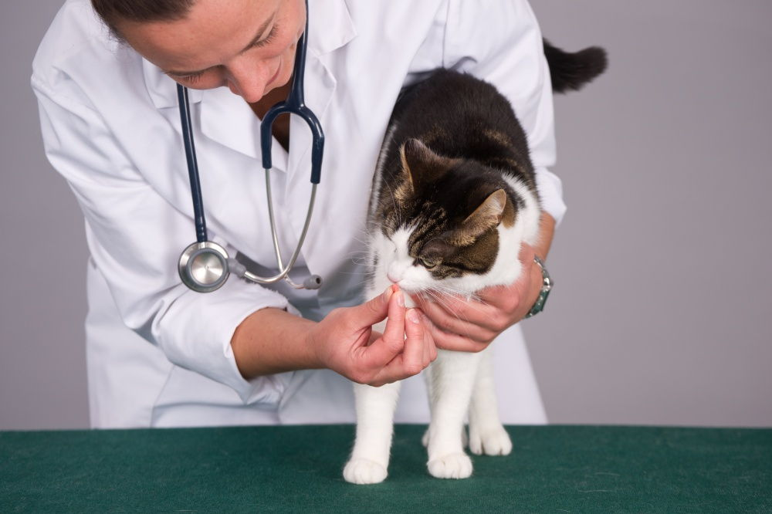
Під час посилення нежиті – важке дихання. Волосяний покрив навколо рота, носа, на підгрудді і лапах забруднений виділеннями з носа і очей. Слизові оболонки носа, глотки, гортані різко набряклі, часто гіперемійовані – "червоний ніс"

Slide 14
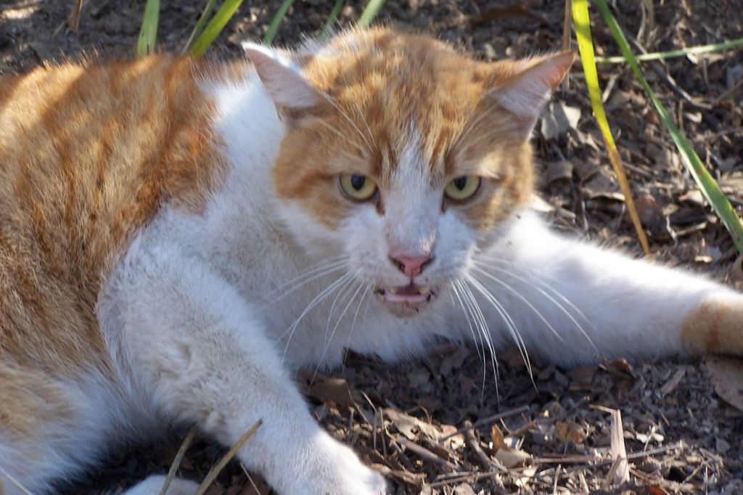
Розвивається задишка (дихають відкритим ротом), відзначається гіперсалівація, хрипота, кашель. На поверхні носа і на слизовій оболонці з'являються білий наліт, некротичні кірки, під якими утворюються виразки.

Slide 15
При пальпації в ділянці гортані і трахеї спостерігається сильна хворобливість і занепокоєння. Приймання корму і води ускладнене.
У деяких випадках хвороба може супроводжуватися ураженнням травного тракту. При цьому посилюється блювота, з'являються проноси. Ринотрахеїт може ускладнюватися бронхітом і пневмонією.
При важкому перебігу уражається центральна нервова система. Кітні самки абортують. Одужання настає через 7–10 днів від початку хвороби. Летальність, незважаючи на важкий перебіг хвороби, невисока. Якщо хвороба затягується, то розвивається атонія кишечника, з'являються запори. З ускладнень, окрім бронхіту і бронхопневмонії, виникає виразковий кератит і виразки шкіри

Slide 16
Патолого-анатомічні зміни
Патолого-анатомічні зміни як правило, характеризуються фібринозним ринотрахеїтом, гострою пневмонією, тонзилітом, кон'юнктивітом, рідше кератитом і стоматитом.
Під час розтину загиблих тварин у носових ходах виявляють гнійно-фібринозний ексудат, який закриває просвіт ходів. Під ексудатом слизова оболонка шорстка, червоного кольору, місцями вкрита виразками. Подібно виглядає і слизова оболонка трахеї.
Мигдалини збільшені, пронизані крововиливами. Заглоткові і підщелепові лімфатичні вузли збільшені, набряклі, забарвлені в червоний колір. Пневмонія реєструється в двох варіантах.

Slide 17
При герпетичній формі пневмонії переважають некротичні процеси і серозно-фібринозна ексудація. У легенях виявляють численні ущільнені вогнища сіро-червоного кольору. При розрізі виділяється сірувато-червона рідина.
При інших формах, коли герпесвірусна інфекція ускладнена бактеріями або коками (а ускладнення викликають зазвичай пастерели, бордетели, стафілококи, мікоплазми і хламідії), пневмонія має характер катарально-фібринозно-гнійної бронхопневмонії. При цьому з поверхні розрізу легенів і бронхів виділяється густий сірувато-білий ексудат, який нагадує слиз і гній.

Slide 18
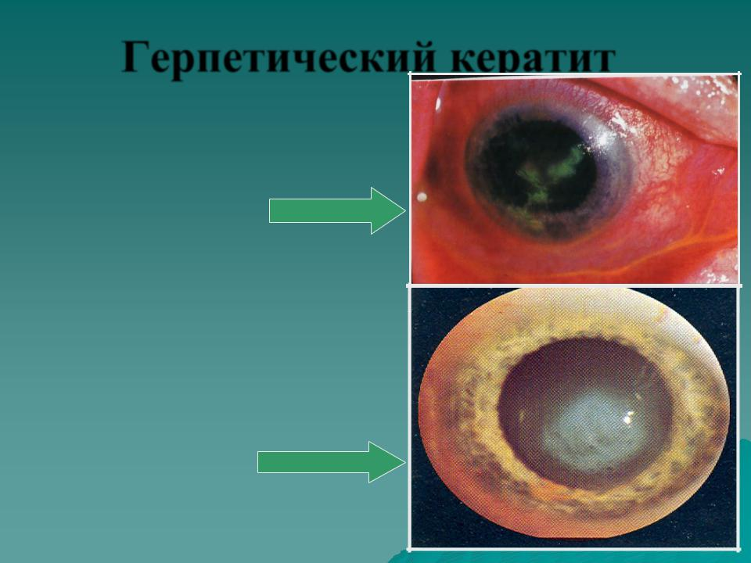

Slide 19
Діагностика
Діагноз ставлять на основі аналізу епізоотологічних, клінічних даних, результатів лабораторних досліджень витіків з рота, носа, очей і виділенні вірусу в культурі клітин.
У котів при нежиті, кон'юнктивіті і риніті, окрім вірусу ринотрахеїту, можуть бути виділені пікорнавіруси, реовіруси, мікоплазми і хламідії. Часто ринотрахеїт виникає одночасно з каліцивірусною інфекцією і панлейкопенією.

Slide 20
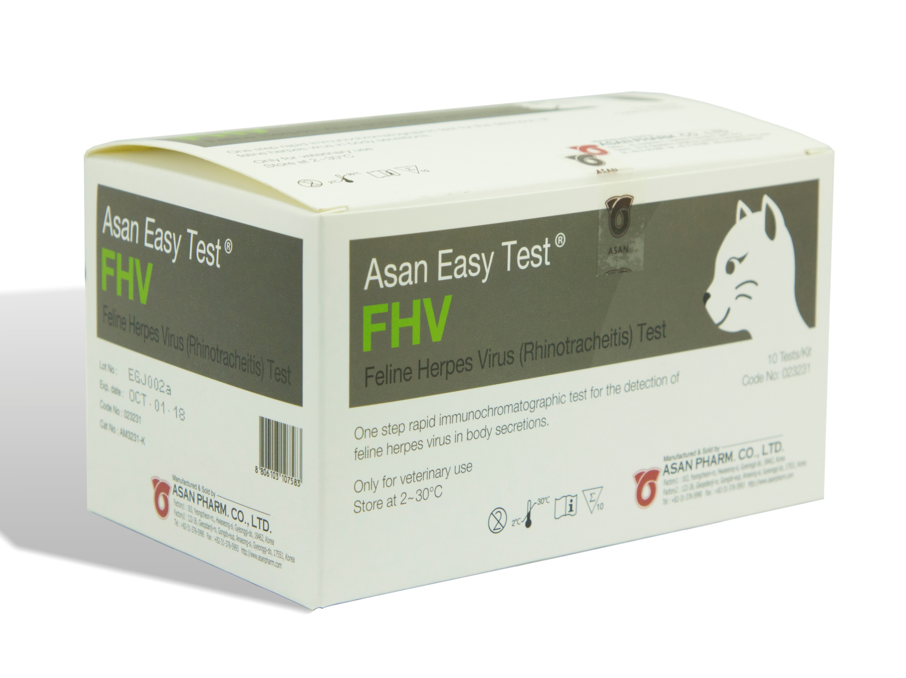

Slide 21
Диференційна діагностика
Диференціюють хворобу в основному від каліцивірозу і хламідіозу. При деякій схожості цих інфекцій для хламідіозу більш типовий прояв у вигляді лише кон'юнктивіту, чхання, виділення з очей і носа, а для каліцивірозу – стоматиту через виразки у ротовій порожнині.

Slide 22
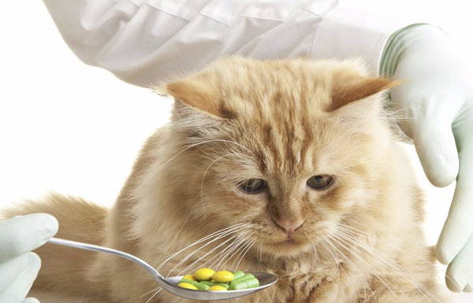
Лікування
Хвору тварину необхідно помістити в тепле, без протягів приміщення. Призначають дієтичну годівлю у вигляді рідких варених кормів з рибних і м'ясних бульйонів, сирих яєць, теплого молока, каш, протертих овочів і вареного яловичого, курячого або рибного фаршу.

Slide 23
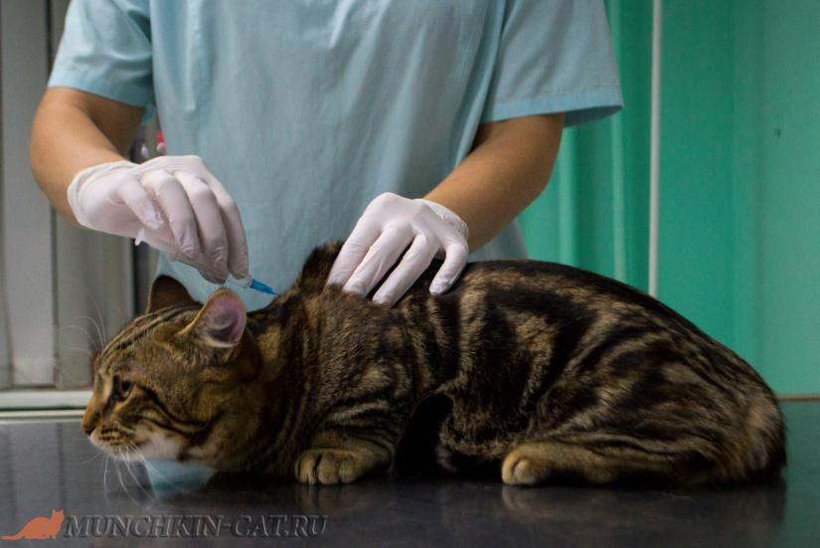
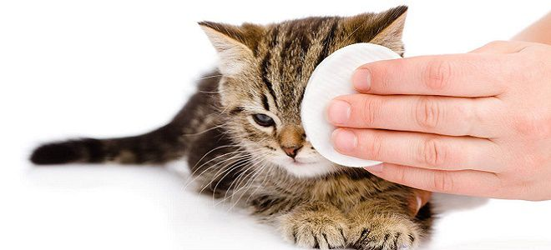
З медикаментозних препаратів широко використовують імуномодулятори: інтерферон, який закапують у ніс і очі по 1–2 краплі 3–4 рази в день протягом тижня, а також анандин, камедон, тимоген, тималін.
Рекомендують також вводити хворим дворазово підшкірно або внутрішньом'язово нормальний людський імуноглобулін по 0,5–1 мл один раз у 2–3 дні або протигрипозний за тією ж схемою до одужання.

Slide 24
Для пригнічення секундарної мікрофлори парентерально вводять антибіотики: цефамезин, клафоран, ампіцилін, ампіокс, бензилпеніцилін натрію і калію та ін. Левоміцетин, ампіцилін, пеніцилін можна задавати всередину. Окрім антибіотиків, всередину можна задавати сульфаніламіди – бісептол, гросептол, септрим, етазол, фталазол, сульфадимезин, норсульфазол, сульфален та інші згідно з інструкцією із застосування.
Ослабити алергію у хворої тварини можна за допомогою антигістамінних препаратів. Димедрол вводять внутрішньом'язово по 0,2–0,5 мл 2–3 рази в день, тавегіл по 0,1–0,5 мл 2–3 рази на добу, а супрастин, піпольфен, фенкарол та інші згідно з анотацією.

Slide 25
Паралельно з антибіотиками ін'єктують підшкірно або внутрішньом'язово вітаміни групи В і аскорбінову кислоту. Показані полівітамінні препарати.
Симптоматичне лікування включає призначення відхаркувальних, протиблювотних, серцевих, заспокійливих та інших препаратів у загальноприйнятих дозах. Ніс і очі очищають від запального ексудату тампонами, змоченими дезінфікувальними речовинами (фурацилін, борна кислота та ін.) або настоями лікарських рослин (ромашка, череда, календула, звіробій та ін.).
При важкому перебігу хвороби підшкірно вводять по 5–20 мл 5% розчину глюкози, а також 0,9% розчин натрію хлориду або розчин Рінгера. Ін'єкції повторюють через кожні 4–6 годин до видужання.

Slide 26
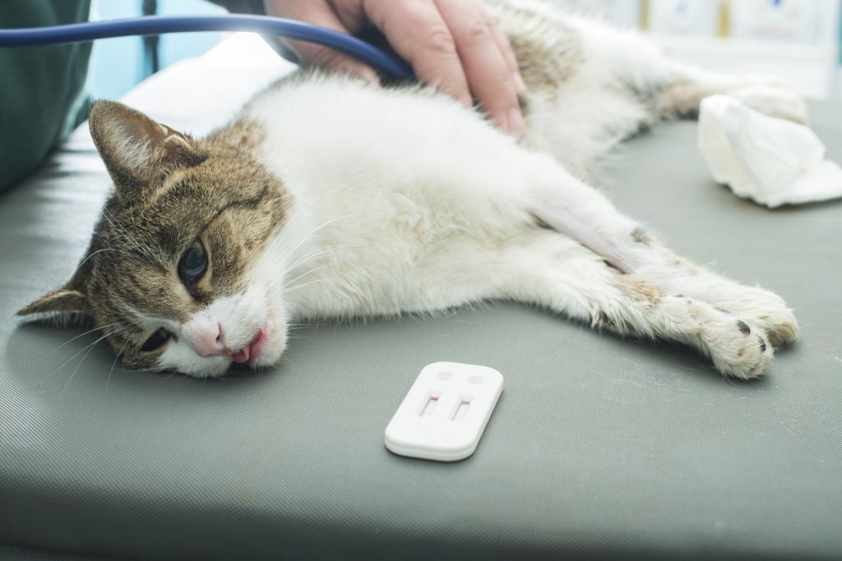

Slide 27
Профілактика
Заснована на суворому дотриманні ветеринарно-санітарних правил, своєчасній діагностиці, ізоляції хворих і підозрілих у захворюванні котів, симптоматичному лікуванні, спрямованому на усунення процесів запалення в органах дихання і обезводнення організму.
Для активної імунопрофілактики котів застосовують аттенуйовану вакцину з штаму F-2, добре себе зарекомендували такі вакцини, як мультифіл і Nobivac Tricat. Вакцинують тварин віком від 3-ох місяців до 3-ох років. Через 3-и тижні вакцинацію можна повторити. Імунітет зберігається до одного року.
Тваринам створюють оптимальні умови утримання і забезпечують повноцінними кормами. Для дезінфекції приміщень, предметів догляду використовують 2% розчин їдкого натру, а також препарати хлорного вапна і віркон С.

Slide 28
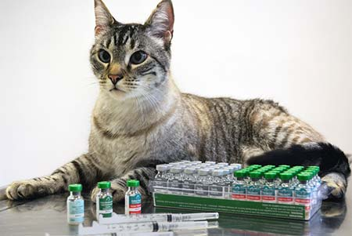
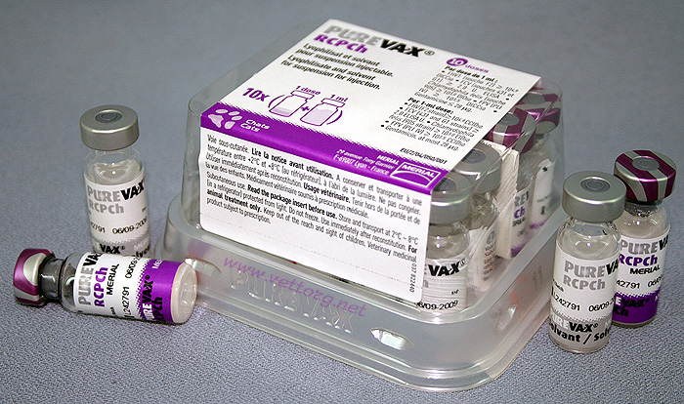
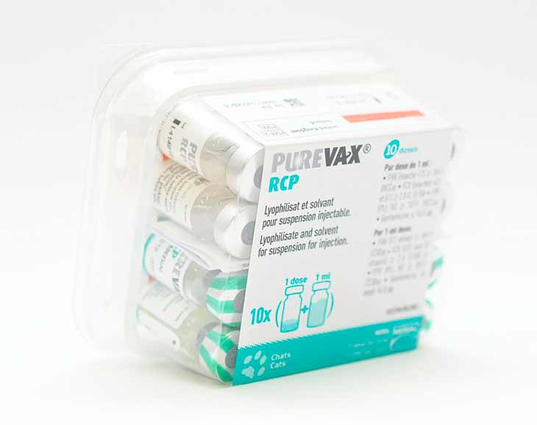
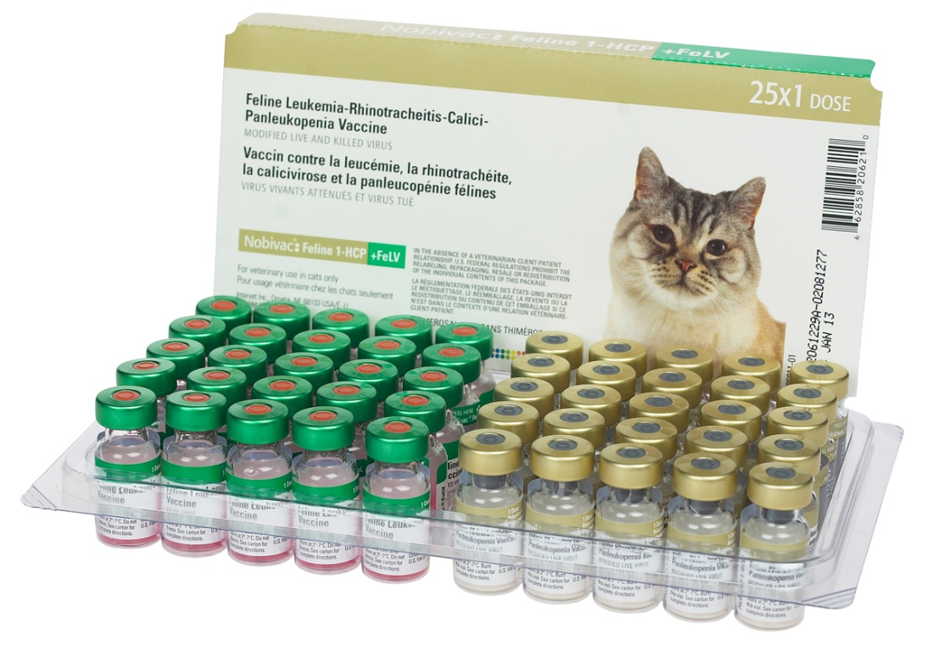

Slide 29
Список рекомендованої літератури
Недосєков В.В., Гонтарь А.М., Сорокіна Н.Г., Кісера Я.В., Інфекційні хвороби собак і котів. Агроосвіта. 2016. - 234 с.
Каришева А.Ф. Спеціальна епізоотологія. – Київ : Вища освіта, 2002. – 703 с.
Ярчук Б.М., Вербицький П.І., Литвин В.П. та ін. Загальна епізоотологія. - Біла Церква, 2002,- 656 с.
Чандлер Е., Гаскелл К., Гаскелл Р. Болезни кошек (Feline Medicine and Therapeutics)/ Пер. с англ., - М.: Аквариум Принт, 2011. -688с.: ил.+24 стр. цв. вкл.
Недосєков В.В., Макаров В.В. Міжнародна класифікація хвороб і особливо небезпечні інфекції тварин/ Навчальний посібник. - Київ. – 2010. 120 с.
Практикум з ветеринарної вірусології / В.Г. Скибіцький, І.І. Панікар, О.А., Ткаченко та ін. – К.: Вища освіта, 2008. – 208 с.
Сюрин В.Н., Белоусова Р.В., Фомина Н.В. Диагностика вирусных болезней животных. Справочник. -М.: Колос, 1991.
Сюрин В.Н., Самуйленко А.Я., Соловьев Б.В., Фомина Н.В. Вирусные болезни животных. − Москва, ВНИТИБП, 928 с.
Борисевич В.Б., Борисевич Б.В. Болезни собак.-К., 1996.-364 с.
Шевченко Т.П., Будзанівська І.Г., Поліщук В.П. Віруси мікроорганізмів. Курс лекцій: Навчальний посібник. -К.: Глобус, 2013. -150 с.
М. Дей, М. Хорзінек, Р. Шульц та Р. Сквайрс Керівництво з вакцинації собак та котів, розроблене Групою з формування керівництва з вакцинації (VGG) Міжнародної ветеринарної асоціації дрібних тварин (WSAVA), 2015, https://wsava.org/wp-content/uploads/2020/01/WSAVA-Vaccination-Guidelines-2015.pdf

Slide 30
Інформаційні ресурси
Всесвітня організація охорони здоров'я тварин (англ. World Organization for Animal Health, Office International des Epizooties, OIE), //www.oie.int/
Terrestrial Animal Health Code, GLOSSARY, https://www.oie.int/index.php?id=169&L=0&htmfile=glossaire.htm
Aquatic Animal Health Code, GLOSSARY, https://www.oie.int/index.php?id=171&L=0&htmfile=glossaire.htm
Manual of Diagnostic Tests and Vaccines for Terrestrial Animals 2019, https://www.oie.int/en/standard-setting/terrestrial-manual/access-online/
Manual of Diagnostic Tests for Aquatic Animals, https://www.oie.int/en/standard-setting/aquatic-manual/
Продовольча та сільськогосподарська організація ООН (англ. Food and Agriculture Organization, FAO), http://www.fao.org/
Світова організація торгівлі (англ. World Trade Organization, WTO), https://www.wto.org/
National Institutes of Health (NIH), https://www.nih.gov
Всесвітній фонд дикої природи (англ. World Wide Fund for Nature,), http://wwf.org/
National Center for Biotechnology Information, U.S. National Library of Medicine, Viral Genomes, https://www.ncbi.nlm.nih.gov/genome/viruses/

Slide 31
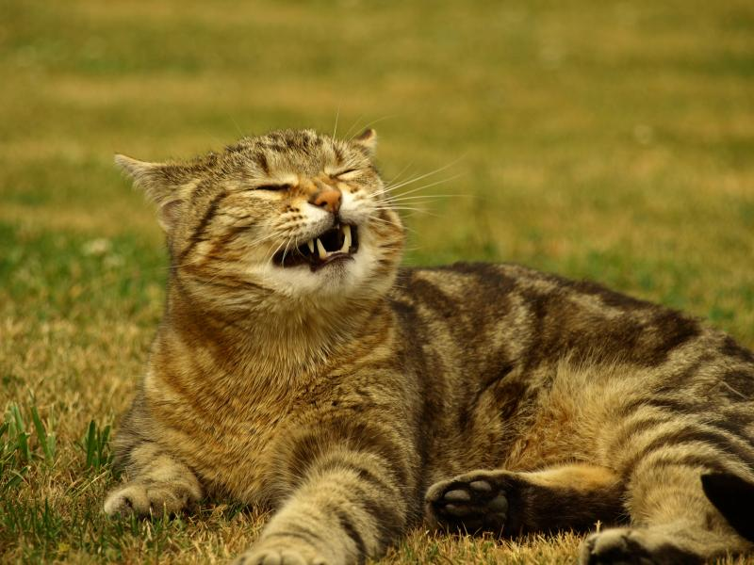
Дякую за увагу!

